Slide 1


Slide 2

Sedat KILIÇ
Knauf Insulation Pazarlama Müdürü

Slide 3


KNAUF GROUP
YAPI MALZEMELERİ
25,000 ÇALIŞAN
€ 7 MİLYAR
1932’de aile şirketi olarak kurulan Knauf, günümüzde uluslar arası ölçekte yapı malzemeleri ve sistemleri üreticisi konumundadır.
Başlangıçta geleneksel alçı malzemeleri üreticisi olarak başlayan Knauf, şu anda dünya genelinde projelere komple sistem ve çözüm hizmeti sağlamaktadır.
Ana iş alanları:
Alçıpan & alçı sıvalar
Yalıtım malzemeleri
Enjeksiyon kalıplama / kalıplanmış parçalar
Dünya çapında 25,000’den fazla çalışan ile 40’tan fazla ülkede 150’den fazla üretim tesisine sahiptir.
Knauf grup olarak 2016’da 7 milyar € ‘ya yaklaşan ciro.

Slide 4
KNAUF INSULATION
Knauf Insulation
YALITIMDA
dünyada yer alan
en saygın isimlerden
birini temsil etmektedir.
Yalıtım sektöründe
30 yıllık deneyim ile
Hızla büyümesini
sürdürmektedir

Slide 5
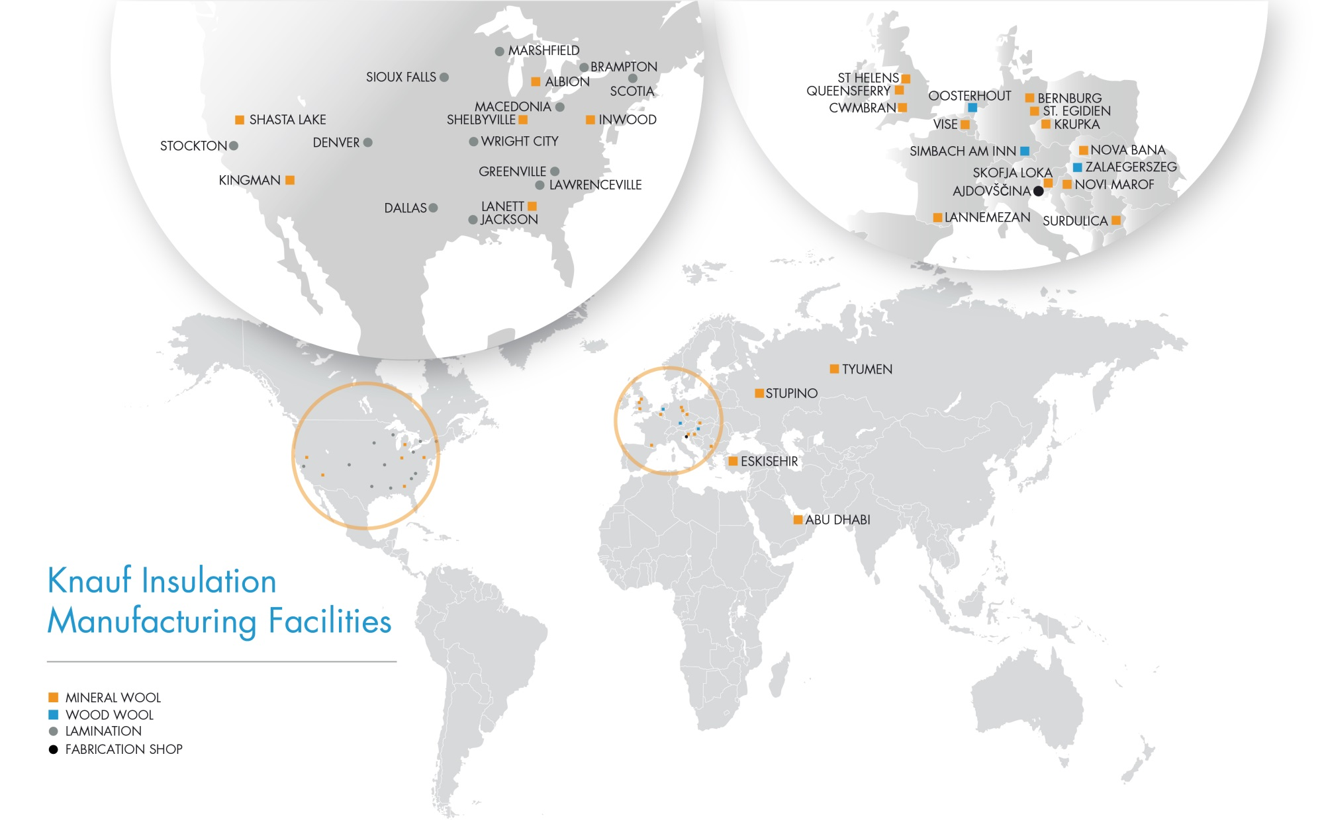

Slide 6
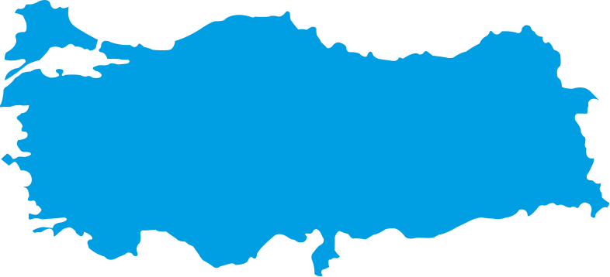


2000 İZMİT
1997 ANKARA
2009 AHİBOZ
2014 ESKİŞEHİR
OSMANİYE
Knauf, Türkiye’deki beşinci fabrikasını Osmaniye’de kuruyor.

Slide 7
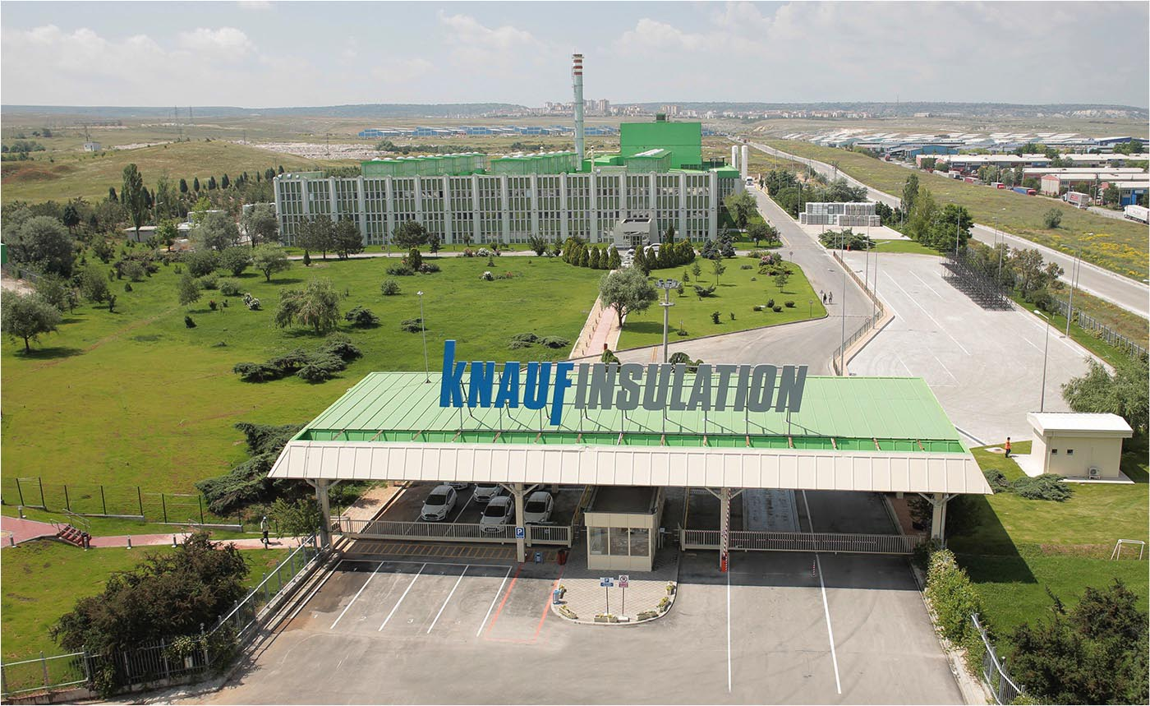

^{150.000 m2 açık alan}
^{20.000 m2 kapalı üretim alanı}
^{45.000 ton üretim kapasitesi}
^{200’den fazla çalışan}
^{20’nin üzerinde ülkeye ihracat}

Slide 8
Ses yalıtım amacı ile yapılan uygulamalarda ayırıcı yüzeyde oluşabilecek boşluklar, ses köprüleri, ses geçiş kaybı performansında büyük kayıplara neden olur.
Absorbsiyon amacı ile kullanılan ürünlerin yüzeyde boşluk bırakmaması bu açıdan büyük öneme sahiptir.

Slide 9
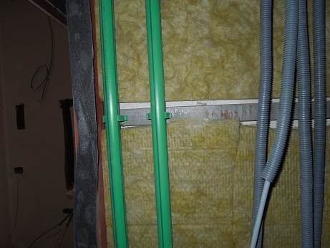
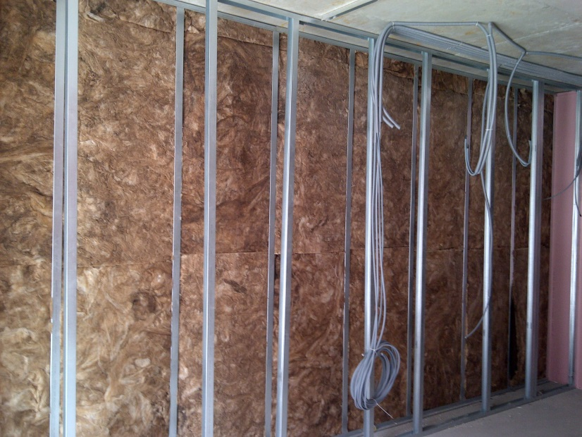
Uygulama ya da ürün kaynaklı hatalar, büyük performans kayıplarına yol açmaktadır.
Tüm ses geçiş kaybı testleri boşluksuz uygulamada gerçekleştirilmektedir.

Slide 10
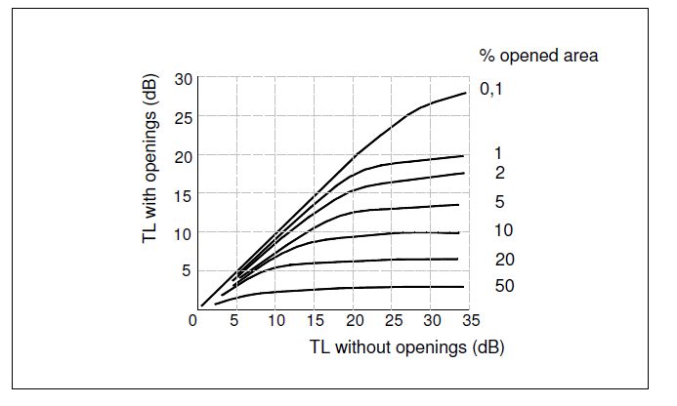
Bütünsel bir ses köprüsü ile oluşabilecek ses geçiş kaybı performansı azalması

Slide 11
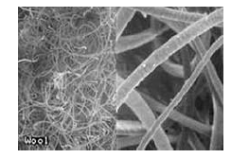
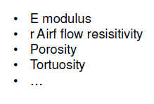


Slide 12
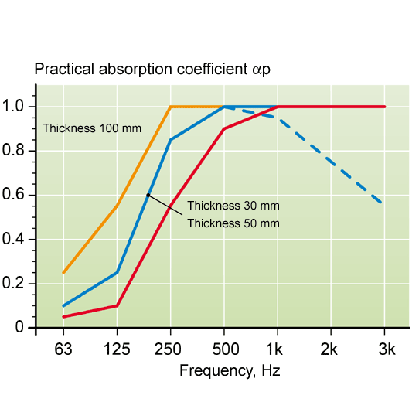

Mineral Yünlerde kalınlık artışı ile absorpsiyon katsayısındaki artış

